Slide 1
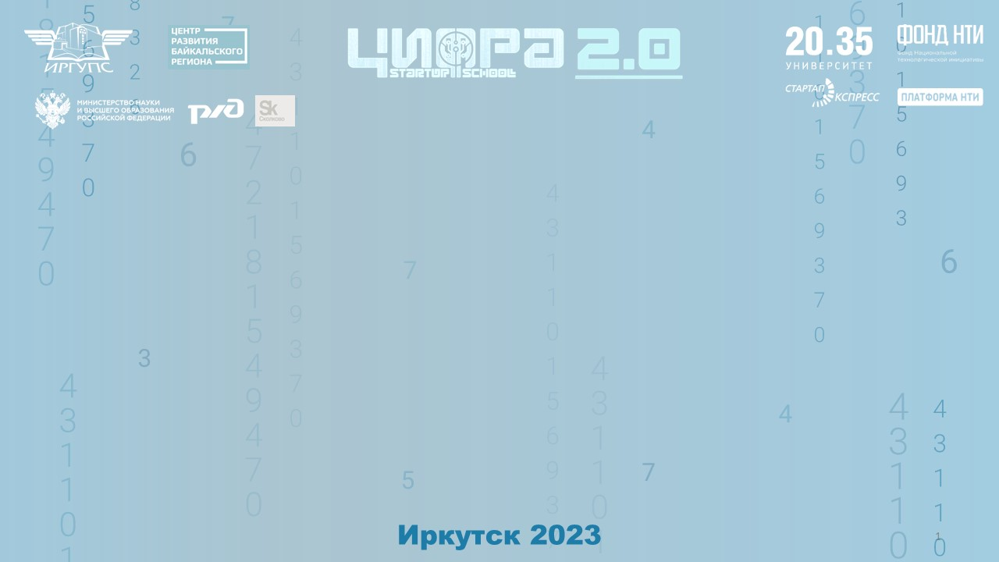
Название проекта:
Дрон для исследования скважин
Команда проекта:
Зайнагабдинов Дамир
Зуев Михаил
Пужайкин Егор
Петрашев Никита

Slide 2
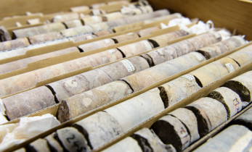
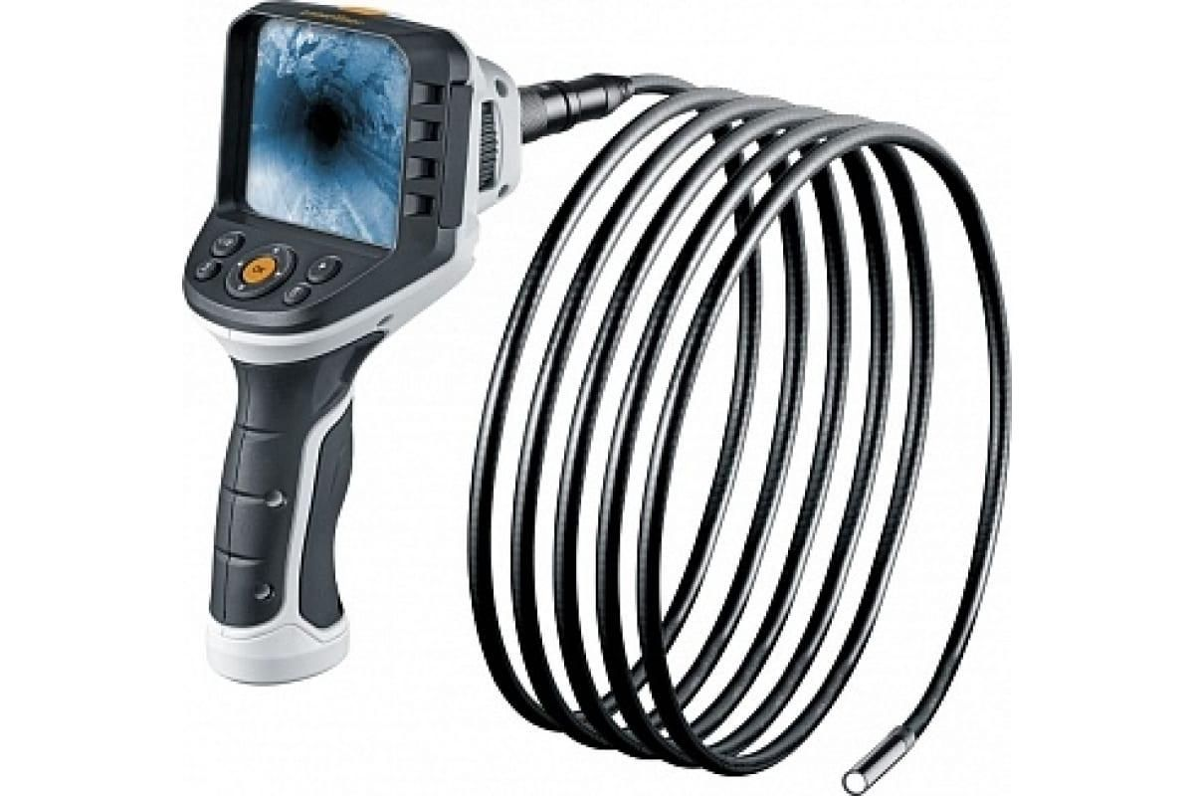
Видеоскоп
Проблема
    При исследовании скважин часто сталкиваются с проблемой сложности её исследования.
    Сейчас для исследования состава грунтов используют керны, но при извлечении он может разрушиться, деформироваться, что приводит к неточности исследования.
    Также для исследования скважин применяют видеоскопы, но их использование усложняет недостаточная длина кабеля, а также плохая проходимость видеоскопа из-за недостаточной жесткости кабеля.
Керн

Slide 3
Решение
Решением данной проблемы является создание дрона для исследования скважин
Дрон представляет собой трубу диаметром 100мм и длиной 1 метр, ходовая часть представлена колёсами или гусеницами
В передней части дрона располагается камера.
Преимуществом дрона является большая проходимость, большая глубина исследуемой зоны, также с помощью дрона можно увидеть разломы и трещины.

Slide 4
Рынок
Рынок представлен геологоразведочными, горнодобывающими, нефте- и газодобывающими и строительными компаниями.
Потенциальными клиентами могут стать такие компании как: «Роснефть», ПАО «Газпром», ОАО «РЖД», ПАО «Норникель»
Конкуренция в данной отрасли находится на достаточно низком уровне, так как до сих пор нет дронов данного типа.

Slide 5
Конкуренты и ваши преимущества
Параметр | Создаваемый продукт | Основные конкуренты
Наименование | Дрон для исследования скважин | Laserliner | Мегеон | Bosch
Глубина исследования | 50м | 10-15м | 50м | 15м
Автономность | + | - | - | -
Проходимость | + | - | - | -
Возможность исследования скважин под наклоном | + | - | - | -
Возможность производить продукт на территории России | + | - | - | -
Стоимость (ср.) | 45т.р. | 90т.р | 80т.р. | 100т.р.
Страна-производитель | Россия | Китай | Китай | Китай

Slide 6
Бизнес-модель «Lean canvas»
2. Проблема и существующие альтернативы Проблема заключается в сложности исследования глубоких скважин, на данный момент исследование ведётся с помощью видеоскопов, но они ограничены в глубине исследования и проходимости. | 4. Решение Мы предлагаем инновационное решение в сфере исследования скважин. С нашим продуктом клиенты смогут более подробно и быстро исследовать скаважины. | 3. Ценностные предложения Мы предлагаем использование дрона для исследования скважин, он может более глубоко проникать вглубь скважины, имеет по сравнению с видеоскопом более высокую проходимость. Наш продукт является уникальной разработкой, так как он позволит более детально изучать состав грунтов, наличие трещин, разломов, наклонов. Стоимость нашего дрона оценивается в 45-55 т.р, что в 2-3 раза дешевле аналогов. | 9. Скрытое преимущество Наш продукт обладает такими преимуществами как: -более высокая проходимость -большая максимальная глубина исследования -более низкая стоимость готового продукта | Сегменты клиентов Мы работаем для нефте- и газодобывающих компаний, также наш продукт могут использовать строительные компании.
 | 8. Ключевые ресурсы Материалы для производства Камера для передней части дрона Программное обеспечение Человеческие (трудовые)
 |  |  | 5. Каналы Обзвон Посещение предприятий Реклама на разных площадках Обработка запросов разных компаний
7. Структура издержек Самым дорогим для производства будет камера, также необходимо разработать ПО для управления дроном. Немаловажной частью является ходовая, она должна быть качественная. Необходимы ресурсы на производство прототипов и их испытания. |  | 6. Потоки доходов Клиенты готовы платить за готовый продукт Доходы поступают от продажи типовых дронов, а также изготовления дронов на заказ.

Slide 7
Текущие результаты
    Ведётся разработка первой модели дрона.
    Исследованы потенциальные клиенты.
    В ближайшие месяцы планируется построить первый прототип.

Slide 8
    Дрон для исследования скважин
    Разработка и испытание дронов для исследования скважин
    Петрашев Никита, Пужайкин Егор
    89501423779 – Егор
    «Роснефть», ПАО «Газпром»

